Slide 1

第11章 排序
排序的基本概念
插入排序
交换排序
选择排序
归并排序
基数排序
各种方法的比较

Slide 2
什么是排序(Sorting)？
排序的概念
简单地说，排序就是将一组杂乱无章的数据按一定的规律排列起来（递增或递减）。
排序是计算机中经常遇到的操作。

Slide 3
排序的概念
数据表(Data List) 待排序的记录的有限集合。
关键字(Key) 作为排序依据的各记录中的属性域。
排序(Sorting)使一组任意排列的数据表变成一组按关键字线性有序（递增或递减）的数据表。
排序前：
数据表： { R₁ ，R₂ ， R₃ ，……， R_{n} }
关键字序列： { k₁ ， k₂ ， k₃ ，……， k_{n} }
排序后：
数据表： { R’₁ ，R’₂ ， R’₃ ，……， R’_{n} }
关键字序列： { k’₁ ， k’₂ ， k’₃ ，……， k’_{n} }
其中：递增次序 ： k’₁ ≤k’₂ ≤ k’₃ ≤…… ≤ k’_{n}
或 递减次序 ： k’₁ ≥k’₂ ≥ k’₃ ≥ …… ≥ k’_{n}

Slide 4
排序的分类
排序算法的稳定性 关键字相同的记录在排序过程中保持前后次序不变的排序称稳定排序，否则称不稳定排序。
例：5，2，8，5* 排序后为：2，5，5*，8 是稳定排序
排序后为：2，5*，5，8 是不稳定排序
内排序与外排序
*内排序是指在排序过程中记录全部存放在内存的排序；
*外排序是指在排序过程中数据量太大，不能同时存放在内存，在排序过程中不断进行内、外存之间数据交换的排序。

Slide 5
排序的分类
数据表的存储方式
*顺序存储方式通过移动记录的相对存储位置实现排序。
排序前
排序后
30 11 44 77 22 88
11 22 30 44 77 88
*链式存储方式通过各结点修改指针实现排序
排序前
h
30 11 44 77 22
∧
排序后
h
∧
30 11 44 77 22

Slide 6
排序算法分析
排序的时间效率: 通常用算法执行中的数据比较次数与数据移动次数来衡量。
排序的空间效率：在算法执行时所需的附加存储空间多少来衡量。
为简单起见，数据的存储结构采用顺序方式存储，同时假定关键字是整数。记录存储数据类型如下：
typedef int KeyType
typedef struct
{ KeyType key; /*存放关键字*/
InfoType data;/*存放其他数据项*/
} RecType; /*记录数据类型*/
RecRype R[n+1]; /* R[0]…R[n]存放n个记录*/
按关键字递增次序排序

Slide 7
插入排序(Insert Sorting)
基本原理 : 将一个待排序的记录, 按其关键字大小, 插入到前面已经排好序的一组记录的适当位置上, 直到记录全部插入为止。
排序方法
直接插入排序 (Insert Sort)
希尔排序 (Shell Sort)

Slide 8
直接插入排序 (Insert Sort)
基本思想 : 将第i个记录插入在前i-1个有序的记录中，使前i个记录有序。
k₁ ， k₂ ，…… k_{i-1} ，k_{i}
k₁ ， k₂ ，… k_{i} … k_{i-1}
有序
有序
例：10，20，30，40，50，25
10，20，25，30，40，50

Slide 9

主要操作
44
33
30
22
11
1 2 3 4 5
44
44
44
33
33
33
30
30
22
30
30
11
1 2 3 4 5 temp
44
44
44
33
30
33
33
22
30
30
22
22
11
11
11
11
监视哨
0 1 2 3 4 5
作用：*暂存R[i]
*检测越界
主要操作 步骤：*R[i] 暂存temp ,
*将比其大的所有记录依次后移
*temp ( R[i])插入。
R[0]
R[0]

Slide 10

主要步骤：
*R[i] 暂存[0]
*将比其大的所有记录依次后移
*R[0] 写入
0 1 2 3 4 5 6 7 8
初始
49 38 65 97 76 13 27 49’
第一趟
49 38 65 97 76 13 27 49’
38
49
38
38
49
第二趟
38 49 65 97 76 13 27 49’
65
65
65
第三趟
38 49 65 97 76 13 27 49’
97
97
97
第i趟：
（1）R[0]=R[i]
（2）j初值？
（3）若R[j].key>R[0].key
R[j]后移
（4）j下一个（前移）
（5）重复（3）（4）直到？
（6）R[?]=R[0]
i的初值？ 终值？
第四趟
38 49 65 97 76 13 27 49’
76
76
76
97
第五趟
38 49 65 76 97 13 27 49’
13
13
38
49
65
76
13
97
第六趟
13 38 49 65 76 97 27 49’
27
27
38
49
65
76
97
27
第七趟
13 27 38 49 65 76 97 49’
49’
49’
65
76
49’
97

Slide 11
直接插入排序的算法
insertsort(rectype R[ ],n)
{
for(i=?;i<=?;i++)
{ R[0]=R[i]; /*暂存第i个记录*/
j=?;
while (?) /*将所有大的记录后移*/
{ R[j+1]=R[j];
j?;
}
R[?]=R[0]; /*插入*/
}
}
第i趟：
（1）R[0]=R[i]
（2）j初值？
（3）若R[j].key>R[0].key
R[j]后移
（4）j下一个（前移）
（5）重复（3）（4）直到？
（6）R[?]=R[0]
i的初值？ 终值？

Slide 12
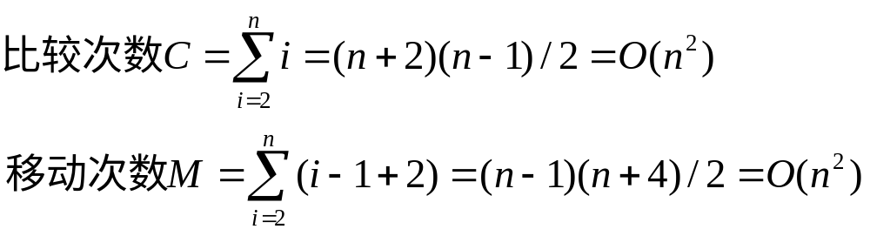
直接插入排序算法分析
时间性能：直接插入排序算法由两重循环组成，外循环为n-1趟排序；内循环表明完成一趟排序所需进行的记录关键字间的比较和记录的后移。
*最好情况：初始时按关键字递增有序（正序）
比较次数:C=n -1 (每趟仅需一次比较）
移动次数:M=2(n -1) (每趟仅需R[i]暂存及回写）
O(n)
*最坏情况：初始时关键字递减有序（逆序）
O(n²)
*平均情况： T(n)=O(n²)

Slide 13
直接插入排序算法分析
时间性能: T(n)=O(n²)
但在数据表基本有序的情况下效率比较高
空间性能:在排序过程中，只需附加一个存储单元作为“监视哨”--R[0]。
S(n)=O(1)
稳定性:稳定的排序。
（关键字相同的记录不会交换次序）

Slide 14
希 尔 排 序
1959年由D.L. Shell提出，又称缩小增量排序(Diminishing-increment sort) 。
基本思想：在排序中，每趟不断调整子序列的大小, 从而减少比较次数, 提高时间效率。 设计一个增量是序列 d_{i}(i=1,2,…), 其中n>d₁> d₂ > d₂ ….. (通常d₁=n/2 d_{i+1}=d_{i}/2),每趟将数据表分成d_{i}组, 分别对各组进行直接插入排序, 直到最后全部记录在一组为止。

Slide 15




n=10
49 38 65 97 76 13 27 49’ 55 04
gap=5
49
38
65
97
76
13
27
49’
55
04
gap=3
13
27
27
49’
49’
55
55
04
04
49
49
38
38
65
65
97
97
76
76
13
04
04
49’
49’
38
38
27
27
49
55
65
65
97
97
76
gap=2
76
gap=1
13
04
04
27
38
38
49’
49
49
55
65
65
97
76
76
*每趟从R[i]开始处理, i=?
*R[i]要插入前面有序的子序列中,
子序列中每个记录间隔gap.
*每趟gap=gap/2 直到?
04
13
27
38
49
49’
55
65
76
97
注:希尔排序开始时增量大, 分组多, 各组含记录较少,故各组插入快. 后来虽然增量逐渐减小, 各组含记录增多, 但各组已基本有序, 所以插入速度仍较快.

Slide 16
希尔排序的算法
*每趟从R[i]开始处理, i=?
*R[i]要插入前面有序的子序列中, 子序列中每个记录间隔gap。
*每趟gap=gap/2 直到?
shellsort(rectype R[ ], int n)
{ gap=n/2;
while(?)
{ for(i=?;i<n;i++)
{ temp=R[i];
j=?;
while(j>0 && R[j].key>temp.key)
{ R[j+gap]=R[j]; j=j-gap; }
R[?]=temp;
}
gap=gap/2;
}
}

Slide 17
希尔排序算法分析
时间性能: T(n)= O(nlog₂n)
空间性能:在排序过程中，只需附加一个存储单元暂存当前处理记录。 S(n)=O(1)
稳定性:不稳定的排序。
（关键字相同的记录会交换次序）

Slide 18
交换排序 ( Exchange Sort )
基本原理：两两比较待排序记录的关键字,若发生逆序(即排列顺序与排序后的次序正好相反)，则交换之。直到所有记录都排好序为止。
交换排序方法
  冒泡排序(Bubble Sort)
  快速排序(Quick Sort)

Slide 19
冒泡排序 (Bubble Sort)
基本思想：在待排序子序列 中，两两比较相邻记录的关键字，若逆序，则交换。
关键字子序列: { k_{i} , k_{i+1} , …… k_{n}}
k_{n-1} 与k_{n} , k_{n-2}与k_{n-1} …… k_{i} 与k_{i+1} 进行比较
若逆序，则交换。

Slide 20
主要操作
22
22
22
22
由于关键字小的记录不断上浮，象小气泡一样，故称为起泡排序。
22
11
11
22
11
55
55
55
11
55
55
55
11
11
11
11
11
注：在一趟排序中，将关键字最小的记录顶到第一位。
44
44
33
33
33
33
33
44
33
44
44
44
33
逆序
正序
逆序
逆序

Slide 21
从前向操作
55
33
44
33
33
33
22
22
22
逆序
22
11
1 2 3 4 5
55
55
正序
33
44
33
22
11
55
55
55
55
33
44
逆序
22
11
11
11
11
55
55
55
55
注：将子序列中最大记录沉到最后一个
44
44
44
33
44
逆序
22
11

Slide 22
主要步骤：
两两相邻记录比较，若逆序，则交换。
1 2 3 4 5 6 7 8
初始
49 38 65 97 76 13 27 49’
第一趟
49 38 65 97 76 13 27 49’
49
38
38
38
49
49
49
65
65
65
76
97
76
97
13
13
76
97
13
97
97
27
27
27
97
97
49’
49’
49’
97
97
第二趟
38 49 65 76 13 27 49’ 97
38
38
49
49
65
65
76
13
13
13
76
76
27
27
27
76
76
49’
49’
49’
76
多少趟？
76
第三趟
如何解决？
设置一个标志flag
每趟：*初始时flag=0
*若有交换flag=1
当本趟结束时，若flag为1，则需要进行下一趟。
若flag为0，则排序结束。
38 49 65 13 27 49’ 76 97
38
38
49
49
65
13
13
65
65
27
27
13
65
65
27
49’
49’
65
49’
65
第四趟
38 49 13 27 49’ 65 76 97
38
38
13
49
13
49
13
49
27
27
27
49
49
49
27
49’
49’
第五趟
38 13 27 49 49’ 65 76 97
38
13
13
38
38
27
13
27
27
38
27
38
38
49
49
第六趟
13 27 38 49 49’ 65 76 97
13
13
27
27
38
38
注：当某趟没有交换时，没有必要进行下一趟。

Slide 23
冒泡排序的算法
bubblesort( rectype R[], int n)
{
flag=?;
i=?;
while(? )
{ flag=0;
for(j=0; j<i;j++)
if (R[j].key>R[j+1].key)
{ temp=R[j];
R[j]=R[j+1];
R[j+1]=temp;
flag=1;
}
i?;
}
}
每趟：
（1）j初值为1，终值i=?
（2）flag=0
（3）若R[j].key>R[j+1].key
R[j]与R[j+1]交换
flag=1
（4）重复（3）
（5）若flag=？,则结束排序。
每趟进行比较的次数依次递减，第一趟 i的初值？ 终值？

Slide 24
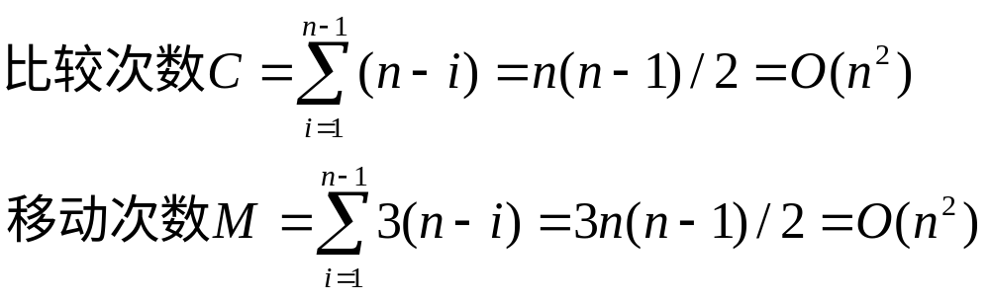
冒泡排序的算法分析
时间性能：冒泡排序算法由两重循环组成，外循环的次数主要是由各趟有无交换而决定；内循环表明完成一趟排序所需进行的记录关键字间的比较和记录的交换。
*最好情况：初始时按关键字递增有序（正序）
比较次数: C=n -1 (仅需一趟排序）
移动次数: M=0 (这一趟没有逆序）
O(n)
*最坏情况：初始时关键字递减有序（逆序）
O(n²)
*平均情况： T(n)=O(n²)

Slide 25
冒泡排序的算法分析
时间性能: T(n)=O(n²)
但在数据表基本有序的情况下效率比较高
空间性能:排序在排序过程中，只需附加一个存储单元用于交换。 S(n)=O(1)
稳定性:稳定的排序。
（关键字相同的记录不会交换次序）

Slide 26
快速排序 (Quick Sort)
基本思想是任取待排序子序列中的一个记录 (例如取第一个) 作为基准, 按照该记录关键字的大小, 将整个子序列划分为左右两个子序列：
  左侧所有记录的关键字都小于基准记录的关键字
  右侧所有记录的关键字都大于或等于基准记录的关键字
k_{low} , k_{low+1} , …… , k_{high}
k’_{low} , k’_{low+1}, … k_{low} … , k’_{high}
小
大
基准记录则排在这两个子序列中间(这也是该记录的最终排序的位置)。
然后分别对这两个子序列重复施行上述方法，直到所有的记录都排在相应位置上为止。

Slide 27
49
35
25
21
25
25
21
21
21
16
21
08
08
1 2 3 4 5 6
pivot
49
49
49
25
35
25
25
21
21
21
21
16
21
16
16
08
08
08
temp
暂存基准
49
35
21
25
16
基本思想：将后面所有关键字小于基准关键字的记录移到前面，将前面所有关键字大小基准关键字的记录移动后面。
08
反复交替操作：
*从后向前找到第一个关键字小于基准的记录与基准交换，
*从前向后找到第一个关键字大于基准的记录与基准交换。

Slide 28
划 分
pivot
temp
1 2 3 4 5 6 7 8
49
初始
27
65
13
97
49
13
97
27
65
49 38 65 97 76 13 27 49’
i
j
在R[low..high]划分的主要步骤：
（1）初值？
（2）temp=R[low]
（3）从后向前：当R[j]>=temp时，j--;
（4）R[j]前移？
（5）从前向后：当R[i]<=temp时；i++;
（6）R[i]后移？
（7）重复（3）~（6）直到？
（8）R[?]=temp
第一趟
27 38 13
49
76 97 65 49’
设置指针j（从后向前扫描）
反复交替操作：
*从后向前找到第一个关键字小于基准的记录前移
*从前向后找到第一个关键字大于基准的记录后移
设置指针i（从前向后扫描）

Slide 29
划 分 算 法
？partition(rectype R[],int low,int high)
{
i=?; j=?; temp=R[?];
while(?)
{ while(? && R[j].key>temp.key)
j--;
if( ?) { R[?]=R[j];i++;}
while(? && R[i].key>temp.key)
i++;
if(?) {R[?]=R[i];j--;}
}
return ?;
}
在R[low..high]划分的主要步骤：
（1）初值？
（2）temp=R[?]
（3）从后向前：当R[j]>temp时，j--;
（4）R[j]前移？
（5）从前向后：当R[i]<temp时；i++;
（6）R[i]后移？
（7）重复（3）~（6）直到？
（8）R[?]=temp

Slide 30
快速排序
pivot
1 2 3 4 5 6 7 8
初始
49 38 65 97 76 13 27 49’
第一趟
27 38 13
49
76 97 65 49’
13
27
38
49
49’ 65
76
97
R[s..t]快速排序主要步骤：(递归）
（1）在R[s..t]进行划分，确定基准的位置k
（2）在R[s..?]进行快速排序
（3）在R[?..t]进行快速排序
递归出口？
49’
65

Slide 31
快速排序的算法
quicksort( R,s,t)
rectype R[ ];
int s,t;
{ if( ?)
{ i=partition(R,s,t); /*划分并确定基准位置*/
quicksort(R,s,?); /*递归处理左序列*/
quicksort(R,?,t); /*递归处理右序列*/
}
}
主要步骤：(递归） R[s..t]
（1）在R[s..t]进行划分，确定基准的位置i
（2）在R[s..?]进行快速排序
（3）在R[?..t]进行快速排序
递归出口？

Slide 32
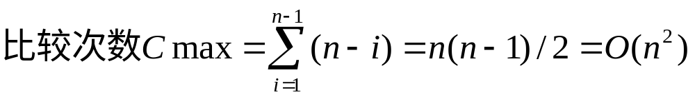
快速排序的算法分析
时间性能：取决于每一次划分的结果。
*最坏情况：每次划分选取的基准都是当前无序区中关键字最小（或最大）的记录，划分的结果只是一个区间，则排序必须做n-1趟，每一趟中需做n-i次比较，所以最大比较次数为：

Slide 33
1 2 3 4 5 6 pivot
初始
08 16 21 25 25* 49
08
i = 1
08
16 21 25 25* 49
16
i = 2
08
16
21 25 25* 49
21
i = 3
08
16
21
25 25* 49
25
i = 4
08
16
21
25
25* 49
25*
i = 5
08
16
21
25
25*
49
用第一个对象作为基准对象
快速排序退化的例子

Slide 34
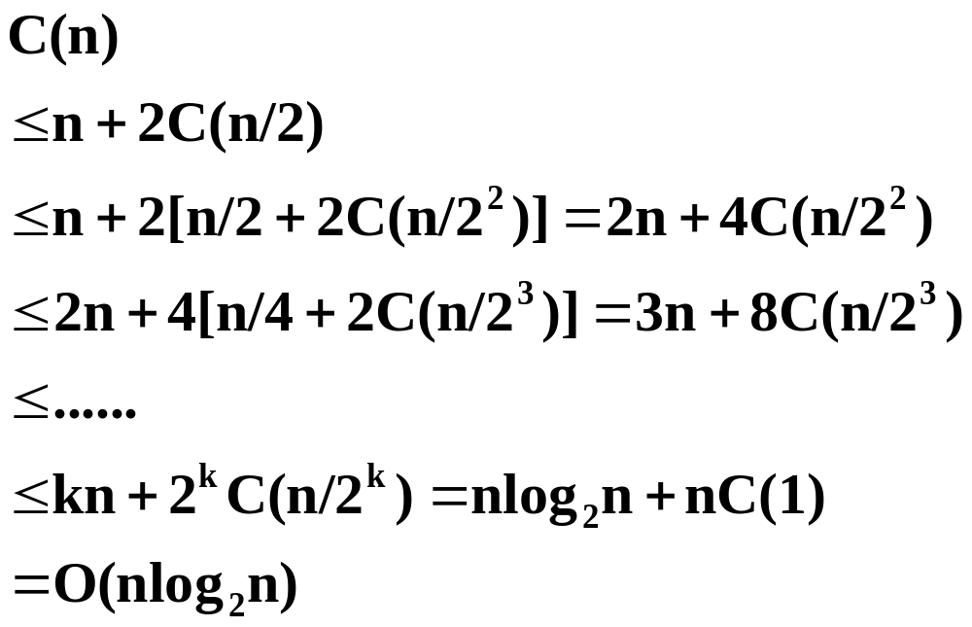
快速排序的算法分析
*最好情况：每次所取的基准都是当前无序区的“中值”记录，划分的结果是基准的左右两个无序子区间的长度大致相等。
设C(n)表示对长度为n 的序列进行快速排序所需的比较次数，它等于划分所需的比较次数n-1，加上平分后左右两个无序子区间进行快速排序所需的比较次数。
假设数据长度n=2^{k}
k=log₂n

Slide 35
快速排序的算法分析
时间性能: 最坏时间T(n)=O(n²)
最好时间T(n)=O(nlog₂n）
已证明，平均时间T(n)=O(nlog₂n)
空间性能:排序算法是利用递归实现的，排序过程中需附加栈空间用于存储递归各层信息，则 S(n)=O(log₂n)
稳定性:不稳定的排序。 （关键字相同的记录会交换次序）

Slide 36
选择排序(Selection Sort)
基本原理: 在待排序的子序列中, 选择关键字最小(或最大)的记录, 存放在已排序的子序列中。
排序方法
直接选择排序(Straight Select Sort)
堆排序(Heap Sort)

Slide 37
直接选择排序 (Straight Select Sort)
基本思想 :在子序列中选择具有最小(或最大)关键字的记录, 若它不是这子序列中的第一位，则将它调入到第一位上。
k_{i} ， k_{i+1} ，… … ，k_{n}
k_{d}
k_{d} ， k₂ ，… k₁… k_{i-1}
最小(或最大)
例：30，20，50，10，40，70
10，20，50，30，40，70

Slide 38
主要步骤:
在子序列中选择关键字最小的记录交换到子序列的第一位.
1 2 3 4 5 6 7 8
初始
49 65 38 97 76 13 27 49’
第一趟
49 65 38 97 76 13 27 49’
13
13
49
第二趟
13 65 38 97 76 49 27 49’
27
27
65
第三趟
13 27 38 97 76 49 65 49’
38
第i趟:
(1)从R[i] ‾ R[n]中选择最小关键字的记录R[k];
(2)若k!=i, 则R[i]与R[k]交换.
第四趟
13 27 38 97 76 49 65 49’
49
49
97
第五趟
13 27 38 49 76 97 65 49’
49’
49’
76
第六趟
13 27 38 49 49’ 97 65 76
65
65
97
第i趟子序列的区间?
第七趟
13 27 38 49 49’ 65 97 76
67
76
97

Slide 39
直接选择排序的算法
selectsort ( rectype R[ ], int n )
{
for ( int i = ?; i < ?; i++ )
{
k = i; //选择具有最小排序码的对象
for ( j =?; j < n; j++)
if ( R[j].key < R[k].key )
k = ?; //当前具最小排序码的对象
if ( ? ) //对换到第 i 个位置
{ temp=R[i];
R[i]=R[k];
R[k]=temp;}
}
}
第i趟:
(1)从R[i]‾R[n]中选择最小关键字的记录R[k];
(2)若k!=i, 则R[i]与R[k]交换.

Slide 40
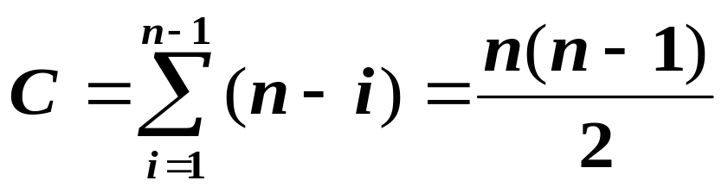
直接选择排序算法分析
时间性能：直接选择排序算法由两重循环组成，外循环为n-1趟排序；内循环表明完成一趟排序所需进行的记录关键字间的比较和记录的后移。
*移动次数:最好情况是每趟关键字最小的记录总是子序列中第一位,不需要交换,M=0;最坏情况是每趟都需要将关键字最小的记录交换到子序列的第一,M=3(n-1). 则平均移动次数为O(n).
*比较次数:直接选择排序的比较次数与初始状态无关. 第i趟选择关键字最小的记录要比较n-i次, 则总的比较次数为:
O(n²)
*时间效率： T(n)=O(n²)

Slide 41
直接选择排序的算法分析
时间性能: T(n)=O(n²)
空间性能:需附一个存储单元用于交换，则 S(n)=O(1)
稳定性:不稳定的排序。 （关键字相同的记录会交换次序）

Slide 42
堆排序 (Heap Sort)
堆的定义： n个关键字序列k₁, k₂, ... ,k_{n}称为堆，当且仅当该序列满足特性：
k_{i} ≥ k_{2i}
k_{i} ≤ k_{2i}
(1≤ i≤ n/2 )
或
k_{i} ≥ k_{2i+1}
k_{i} ≤ k_{2i+1}
大根堆
小根堆
注：若将序列看成按层次编号的完全二叉树，根据二叉树的性质,即k_{i} 的左右孩子正好分别为k_{2i} 和k_{2i+1，}因此,堆也可以说是满足如下性质的完全二叉树:树中任一分支结点的值均大于或等于它的孩子结点的孩子的值.

Slide 43
例: ( 96, 83, 27, 38, 11, 9 )
大根堆
96
例: (42,13,91,23,24,16,5,88)
83
27
42
38
11
9
13
91
若将序列构造成堆,就可以确定出序列中的最大( 或最小 )元素. ?构造
例: ( 10, 15, 56, 25, 30, 70 )
23
24
16
5
10
小根堆
88
15
56
不是根堆
25
30
70
注:在大根堆中根(第一个)为最大值.
在小根堆中根(第一个)为最小值.

Slide 44
42
42
13
91
13
91
91
23
88
23
24
注: 这种方法叫“筛选法”, 要求在其子树中每个分支结点都满足条件的情况下进行,因此,要依次逆序调整每个分支结点.
16
05
88
24
16
05
88
23
23
42
42
91
42
88
91
42
13
13
88
91
23
24
16
05
88
13
23
24
16
05
13
23
13
依次调整每一个分支结点,使其大于两个孩子结点.
1 2 3 4 5 6 7 8
42
91
91
13
88
88
42
42
91
91
91
23
88
88
88
13
23
23
88
23
23
23
13
13
42 13 91 23 24 16 05 88

Slide 45
“筛选法”的算法
sift(rectype R[],int low, int high)
{ i=low; j=2*i; temp=R[i];
while( ? )
{ while (? && R[j].key<R[j+1].key)
j=j+1; /*若右孩子大,则j指向右孩子*/
if ( ? )
{ R[i]=R[j]; /*若孩子>双亲,则交换*/
i=j; j=?; /*去调整子树*/
}
else break;
}
R[?]=temp;
}
主要步骤:
(在R[low..high]中调整分支结点R[low])
(1)确定两个孩子中的大孩子R[j]
(2)若R[i]<R[j]
则交换R[i]与R[j],
i=j 重复(1)(2) 直到?
(由于有可能影响子树)

Slide 46
堆 排 序
堆排序是一种树型选择排序。
基本思想:将待排序的子序列k₁, k₂, ... ,k_{i} 构造成堆, 从而选择出关键字最大(或最小)记录.
堆排序分为两个步骤：
1、根据初始状态，形成初始堆。
2、通过一系列的记录交换和重新调整
进行排序。

Slide 47
1 2 3 4 5 6 7 8
初始
49 38 65 97 76 13 27 49’
temp
38
49
49
97
49
38
76
38
38
97
76
38
65
65
65
38
49
76
65
97
97
49
97
76
49
13
27
49
38
49
13
27
49
38
38
第一趟
38
97
97 76 65 49’ 49 13 27 38
第二趟
27
76
76 49’ 65 38 49 13 27 97
重建堆只需调整根结点

Slide 48
27
65
27
13
49
13
13
49
13
49
27
65
49
13
49
27
13
38
49
27
38
38
38
49
13
13
13
49
38
13
13
第三趟
13
65
65 49’ 27 38 49 13 76 97
13
27
38
主要步骤：
（1）将R[1..n]初建堆。
（2） 重复如下操作：
（子序列R[1..i])
*子序列中第一个记录与最后一个交换
*重建堆
第四趟
13
49’
49’ 49 27 38 13 65 76 97
第五趟
27
13
49
27
49 38 27 13 49’ 65 76 97
第六趟
27
38
38
38 13 27 49 49’ 65 76 97
第七趟
13
27
27 13 38 49 49’ 65 76 97

Slide 49
主要步骤：
（1）将R[1..n]初建堆。
（2） 重复如下操作：
（子序列R[1..i])
*子序列中第一个
记录与最后一个
交换
*重建堆
堆排序的算法
heapsort(rectype R[],int n)
{
for( i=n/2; i>0; i--)
sift(R,i,n); /*初建军堆*/
for(i=?;?;i--)
{ temp=R[1];
R[1]=R[i];
R[i]=temp; /*子序列首尾交换*/
sift(R,1,i-1); /*重建堆*/
}
}

Slide 50
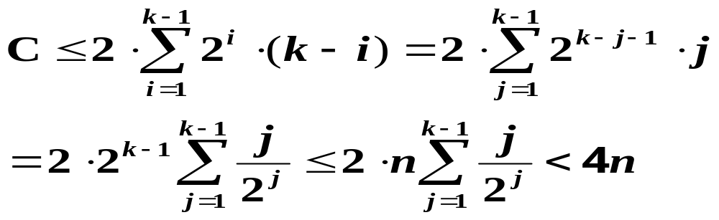
堆排序算法分析
时间性能：堆排序算法分两部分，一是整个序列初建堆；二是n-1趟的交换和重建堆。
*初建堆:若n个结点的堆构成的完全二叉树的深度为k,则有2^{k-1} ≤ n < 2^{k}。 在第 i 层上的分支结点数至多为 2^{i} (i = 1, …, k-1), 且调整时最多比较 2 (k-i)。
O(n)
*重建堆:每次重建堆时, 仅需调整根结点,最多比较log₂n, 则n-1次重建堆时间效率为O(nlog₂n) 。
*时间效率： T(n)= O(nlog₂n)

Slide 51
堆排序的算法分析
时间性能: T(n)= O(nlog₂n)
空间性能:需附一个存储单元用于交换，则 S(n)=O(1)
稳定性:不稳定的排序。 （关键字相同的记录会交换次序）

Slide 52
归并排序 (Merge Sort)
基本思想:通过对两个有序记录序列的合并来实现排序。
所谓归并是指将若干个已排好序的子序列合并成一个有序的子序列。这里是将两个有序的子序列合并成一个有序的子序列称二路归并。
k_{low} , …k_{mid} , k_{mid} , … , k_{high}
k’_{low} , … … , k’_{high}
有序
有序
有序
例：30，40，50，11，33，55 ，77
11，30， 33， 40，50，55，77

Slide 53
55
49
25
35
16
21
R
08
i
1 2 3 4 5 6 7
j
55
49
35
21
25
R1
16
08
主要操作:扫描两个子序列,将关键字小的记录依次归并。
主要步骤:R[low..mid..high]
(1)i,j初值?
(2)若R[i].key<R[j].key
则归并R[i]; i后移;
否则归并R[j]; j 后移;
(3)重复(2) 直到?
(4)剩余?
设指针i扫描第一个子序列
设指针j扫描第二个子序列

Slide 54
二路归并算法
主要步骤:R[low..mid..high]
(1)i,j初值?
(2)若R[i]<R[j]
则归并R[i]; i后移;
否则归并R[j]; j 后移;
(3)重复(2) 直到?
(4)剩余?
merge ( R, low, mid, high )
rectype R[];
int low,mid,high;
{ rectype R1[];
i =low; j = mid, k = 0;R1=malloc( );
while ( i <=mid && j <=high )
if ( R[i].key <= R[j].key ) /*两两比较*/
{ R1[k] = R[i]; i++; k++; } /*归并R[i]*/
else
{ R1[k] = R[j]; j++; k++; } /*归并R[j]*/
while ( i<=mid )
{ R1[k] = R[i]; i++; k++; } /*前序列有剩余*/
while ( j<=high )
{ R1[k] = R[j]; j++; k++; } /*前序列有剩余*/
for(k=0,i=low;i<=high;k++,i++)
R[i]=R1[k];}

Slide 55
归并排序
初始
49
49
38
38
65
65
97
97
76
76
13
13
27
27
49’
49’
88
88
16
16
38 49
38 49
65 97
65 97
13 76
13 76
27 49’
27 49’
16 88
16 88
38 49 65 97
38 49 65 97
13 27 49’ 76
13 27 49’ 76
16 88
16 88
13 27 38 49 49’ 65 76 97
13 27 38 49 49’ 65 76 97
16 88
16 88
每一趟归并排序：两两等长的子序列合并，最后的剩余不完整子序列？
两种情况：
（1）剩余一个子序列
（2）两个不完整序列
13 16 27 38 49 49’ 65 76 88 97
二路归并：将相邻的的两个有序的序列合并成一个有序的序列。
设每趟子序列的长度为length。
初始状态：每个子序列的长度为length=1(只含一个记录）。

Slide 56
每一趟归并排序：两两等长的子序列合并，最后的剩余不完整子序列？
两种情况：
（1）剩余一个子序列
（2）两个不完整序列
一趟归并算法
mergepass ( R, length, n )
rectype [ ];
int length, n;
{
i = 0;
for ( i=0;i+2*length-1<n;i=i+2*length) /* 归并两个等长的子序列*/
merge( R, i, i+length-1, i+2*length-1);
if ( i+length-1<n )
merge(R, i, i+length-1, n-1); /*剩余两个不完整的子序列*/
}

Slide 57
(二路)归并排序的算法
主要思想：
在R[]和R1[]两个数据表中一趟一趟交替归并。
每一趟归并后，子序列的长度扩大一倍，即length=2*length 其初值length=1
mergesort ( rectype R[ ], int n )
{
length = 1;
while ( length < n )
{
mergepass ( R, length, n );
length= 2*length;
}

Slide 58
归并排序算法分析
时间性能：每一趟归并需将一个数据表的所有记录归并到另一个数据表中，则一趟归并的时间效率为O(n)。归并排序共需约log₂n趟，则总的时间效率为 T(n)=O(nlog₂n)
空间性能:需附一个数据表存储空间用于交替归并，则 S(n)=O(n)
稳定性:稳定的排序。 （关键字相同的记录不会交换次序）

Slide 59
基数排序(Radix Sort)
多关键字有序:在数据表 {R₁,R₁,..., R_{n}}中，每个记录R_{i}含d个关键字(K_{i}¹,K_{i}²,..., K_{i}^{d})。若对序列中的任意两个记录Ri和Rj都有
(K_{i}¹,K_{i}²,..., K_{i}^{d}) < (K_{j}¹,K_{j}²,..., K_{j}^{d})
则称序列对关键字(K_{i}¹,K_{i}²,..., K_{i}^{d})有序，且K¹称为最高位关键字，K^{d}称为最低位关键字。
多关键字排序示例 *每张扑克牌有两个“关键字”:花色和面值 (它们之间有次序的优先)。 *可以先对花色排序，或先对面值排序

Slide 60
基 数 排 序
基本原理:采用“分配”和“收集”两种运算, 用对多关键字进行排序的思想实现对单关键字进行排序。
此时可将单关键字K看成是一个子关键字组：(K_{i}¹,K_{i}²,..., K_{i}^{d})
排序过程：设关键字共有d位，让j= d, d-1,...,1, 依次执行d次“分配”与“收集”。
例:
5467
3241
4477
5432
3363
4587
3241
5432
3363
5467
4477
4587
5432
3241
3363
5467
4477
4587
3241
3363
5432
5467
4477
4587
3241
3363
4477
4587
5432
5467
个位
十位
百位
千位

Slide 61
基数排序的基本要求
(1)确定所有关键字的最大位数d.
(2)将各关键字按最大位补齐. (数字前补0, 字符串后补空格)
(3)确定进制r. (数字r=10,16, 字符r=26)
(4)利用单链表链接所有记录.
(5)附加r个链式队列.
typedef struct node
{ keytype data[d];
datatype other;
struct node ;
}RecType;
RecType *head[MAXR],*tail[MAXR];

Slide 62
第一趟排序
L
5467
3241
4477
5432
3363
4587
分配
head[0] head[1] head[2] head[3] head[4] head[5] head[6] head[7] head[8] head[9]
3241
5432
3363
5467
4477
4587
tail[0] tail[1] tail[2] tail[3] tail[4] tail[5] tail[6] tail[7] tail[8] tail[9]
收集
L
3241
5432
3363
5467
4477
4587

Slide 63
第二趟排序
L
3241
5432
3363
5467
4477
4587
分配
head[0] head[1] head[2] head[3] head[4] head[5] head[6] head[7] head[8] head[9]
5432
3241
3363
4477
4587
5467
tail[0] tail[1] tail[2] tail[3] tail[4] tail[5] tail[6] tail[7] tail[8] tail[9]
收集
L
5432
3241
3363
5467
4477
4587

Slide 64
第三趟排序
L
5432
3241
3363
5467
4477
4587
分配
head[0] head[1] head[2] head[3] head[4] head[5] head[6] head[7] head[8] head[9]
3241
3363
5432
4587
5467
4477
tail[0] tail[1] tail[2] tail[3] tail[4] tail[5] tail[6] tail[7] tail[8] tail[9]
收集
L
3241
3363
5432
5467
4477
4587

Slide 65
第四趟排序
L
3241
3363
5432
5467
4477
4587
分配
head[0] head[1] head[2] head[3] head[4] head[5] head[6] head[7] head[8] head[9]
分配p：
（1）确定队列
（2）入队列：
若队空：
则作为队头B[i].f=?
否则，插入队尾?
P作为队尾
3241
4477
收集：
（1）确定第一个非空队列
（2）依次收集非空队列
*队头尾插
*队尾作为单链表的尾结点
*该队列置空
5432
3363
4587
5467
tail[0] tail[1] tail[2] tail[3] tail[4] tail[5] tail[6] tail[7] tail[8] tail[9]
收集
L
3241
3363
4477
4587
5432
5467

Slide 66
基数排序的算法
分配p：
（1）确定队列
（2）入队列：
若队空：
则作为队头B[k].f=?
否则，插入队尾?
P作为队尾
radixsort(recnode *L,int d,int r)
{ queue *B[r];
for(i=0;i<d;i++) B[i].f=NULL;
for(i=0;i<d;i++)
{ while(p!=NULL)
{ k=p->data[i];
if (head[k]==NULL) head[k]=p;
else tail[k]->next=p;
tail[k]=p;
p=p->next;
}
p=NULL;
for( j=0;j<r;j++)
{ if (head[j]!=NULL)
{ if (p==NULL) p=head[j];
else t->next=head[j];}
t=tail[j];
t->next=NULL
} }
收集：
（1）确定第一个非空队列
（2）依次收集非空队列
*队头尾插
*队尾作为单链表的尾结点
*该队列置空

Slide 67
基数排序算法分析
时间性能：每一趟要进行“分配”和“收集”两步操作，“分配”是将n个结点分配到各队列中 T=O(n) ； “收集”是将r个队列中各非空队列收集 T=O(r) 。 若各关键字最大位数为d, 排序共需d趟，则总的时间效率为 ：T(n)=O(d(n+r))
空间性能:每个结点附加一个指针域，共n个结点。 每个队列设队头队尾两个指针，共r个队列。 S(n)=O(n+2r)
稳定性:稳定的排序。 （关键字相同的记录不会交换次序）

Slide 68
各种排序方法的比较
当数据表基本有序时,可选用直接插入排序和起泡排序.
时间性能
稳定
性
排序方法
空间
性能
最好情况 最坏情况 平均情况
插入排序
希尔排序
起泡排序
快速排序
选择排序
堆排序
归并排序
基数排序
正
C=n-1
逆
O(n²)
O(n²)
O(1)
√
M=2(n-1)
O(nlog₂n)
×
O(1)
快速排序主要用于内部排序.
正
C=n-1
逆
O(n²)
O(n²)
O(1)
√
M=0
有
O(nlog₂n)
O(log₂n)
×
O(n²)
C=n(n-1)/2=O(n²)
O(1)
×
O(n²)
M=0
M=3(n-1)
选择排序的比较次数与初始状态无关.
O(nlog₂n)
O(1)
×
归并排序主要用于外部排序.
O(nlog₂n)
O(n)
√
基数排序可以用于编字典.
O(d(n+r))
O(n+r)
√

